Slide 1
THỨ BA
SAU CHÚA NHẬT XV
THƯỜNG NIÊN

Slide 2
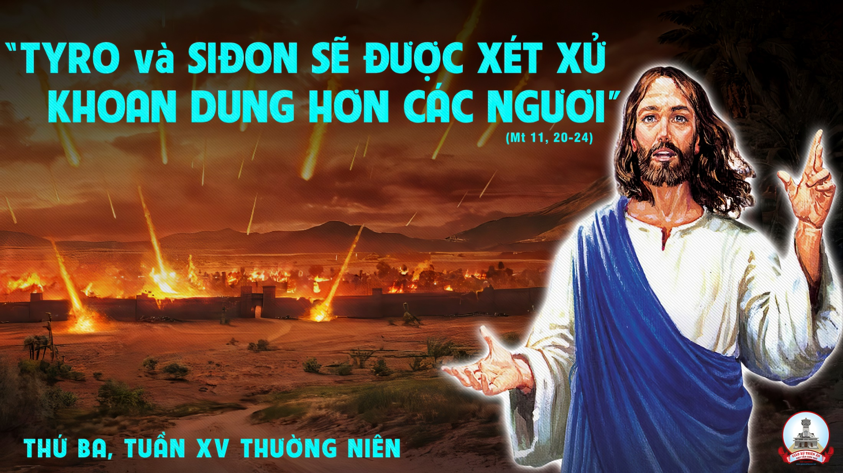

Slide 3
Ca Nhập Lễ
Lên Đường Về Nhà Cha
Mai Nguyên Vũ

Slide 4
Đk: Nào cùng nắm tay nhau đi về Nhà Cha, về Nhà Cha tim ra rộn lên vui sướng. Hát vang vang (theo cung đàn) Ngợi khen Đấng (đã hy sinh) hiến thân mình trên thập hình vì chúng ta.

Slide 5
Tk: Thánh Cung chan hòa ánh sáng, có cung đàn dìu nhạc thánh. Bánh rượu nào thơm ngát, hoa nào đẹp tươi nhất, tiến dâng lên với trọn niềm tin.

Slide 7

Bài đọc 1
Bài trích sách ngôn sứ I-sai-a.
Nếu các ngươi không vững tin, thì các ngươi sẽ không đứng vững.

Slide 8
Đáp ca:
Thiên Chúa củng cố thành đô đến muôn đời muôn thuở.

Slide 9
Alleluia-Alleluia:
Ngày hôm nay, anh em chớ cứng lòng, nhưng hãy nghe tiếng Chúa.
Alleluia:

Slide 11
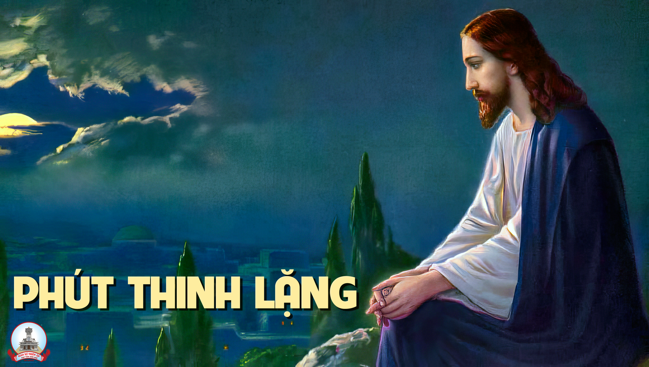

Slide 12

Dâng
Lm. Nguyễn Duy

Slide 13
Tk1: Nguyện dâng Chúa lễ tình yêu chân thành, nầy tấm bánh đây rượu nho thơm ngát. Nguyện dâng Chúa đôi bàn tay con hiến, Chúa thương chấp nhận ban phước lành tháng năm.

Slide 14
Đk: Nguyện dâng Chúa tâm tình con thiết tha, xin Cha thương ủ ấp trái tim hồng. Nguyện dâng Chúa bánh rượu thơm trắng trong, xin trung kiên mến yêu Ngài hết lòng.

Slide 15
Tk2: Đoàn con cái đã về đây chung lời, hợp dâng Chúa tâm hồn và thân xác. Nguyện mãi mãi suốt đời yêu nhau hơn, Chúa thương kết hiệp muôn tấm lòng chúng con.

Slide 16
Đk: Nguyện dâng Chúa tâm tình con thiết tha, xin Cha thương ủ ấp trái tim hồng. Nguyện dâng Chúa bánh rượu thơm trắng trong, xin trung kiên mến yêu Ngài hết lòng.

Slide 19
Ca Nguyện Hiệp Lễ
Chúa Đã Gọi Con Đi
Ngọc Linh

Slide 20
Tk1: Chúa đã gọi con tên con dù con đây những lỗi lầm phận con yếu đuối mỏng manh nào đâu con xứng hồng ân.

Slide 21
**: Chúa đã vì yêu thương chọn con đây giữa muôn người gọi con theo bước chân Ngài truyền rao Tin Mừng cứu rỗi.

Slide 22
Đk: (Xin đáp lại tiếng Ngài gọi con) Xin đáp lại tiếng Chúa kêu mời trót đời luôn trung tín hiến dâng Ngài tình mến sắt son.

Slide 23
Tk2: Chúa đã gọi con đi ủi an bao kẻ cơ cầu cảm thông muôn nỗi sầu đau dìu đưa lên cõi trời cao.

Slide 24
**: Chúa đã gọi con đi làm mưa tưới mát cánh đồng làm mây che mát con đường làm tia nắng trời hừng đông.

Slide 25
Đk: (Xin đáp lại tiếng Ngài gọi con) Xin đáp lại tiếng Chúa kêu mời trót đời luôn trung tín hiến dâng Ngài tình mến sắt son.

Slide 26
Tk3: Chúa đã gọi con đi để con luôn ở trong Ngài để con nối kết vòng tay tìm trao thương mến đầy vơi.

Slide 27
**: Chúa đã gọi con đi để con góp sức với đời dựng xây thế giới sáng ngời khổ đau biến thành niềm vui.

Slide 28
Đk: (Xin đáp lại tiếng Ngài gọi con) Xin đáp lại tiếng Chúa kêu mời trót đời luôn trung tín hiến dâng Ngài tình mến sắt son.

Slide 29


Slide 31
Ca Kết Lễ
Kinh Tạ Lễ
Lm. Nguyễn Duy

Slide 32
Đk: Tạ ơn Chúa chúng con ra về. Hoan ca trong cuộc đời nhân chứng. Tạ ơn Chúa chúng con nhịp bước. Đến khắp nơi để đem Tin Mừng.

Slide 33
Tk: Ra đi đến với người gần xa. Khơi lên những tiếng lòng ngợi ca.

Slide 34
Đk: Tạ ơn Chúa chúng con ra về. Hoan ca trong cuộc đời nhân chứng. Tạ ơn Chúa chúng con nhịp bước. Đến khắp nơi để đem Tin Mừng.

